Slide 1
Desenvolvimeto do Site
Game Mania

Slide 2
Briefing com o cliente.
Cliente nos procurou procurou para criar um site do zero.
Em reunião o cliente nos informou so seu publico alvo e o que ele queria para o projeto.
O publico alvo e muito abrangente, mas estamos centralizando o desenvolvimento para atingir jovens, entre 12 a 25 anos de idade.
Mesmo tendo uma vasta gama de produtos, cliente requer um site limpo e leve, sem poluição, mas com todos os recursos disponiveis.
Usaremos cores mais escuras e neutras nada de chamativo, cliente tem preferencia por preto e azul

Slide 3
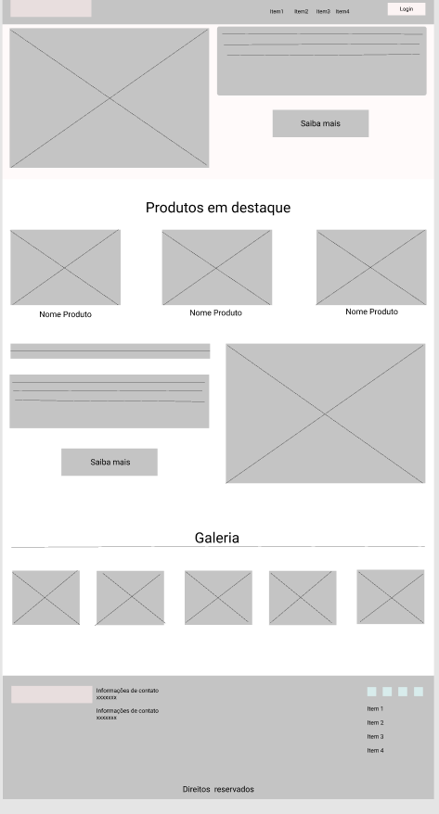
Modelo de baixa Qualidade
Baseado nas informações coletadas, e preferencias do cliente foi eleborado o modelo de baixa qualidade.

Slide 4
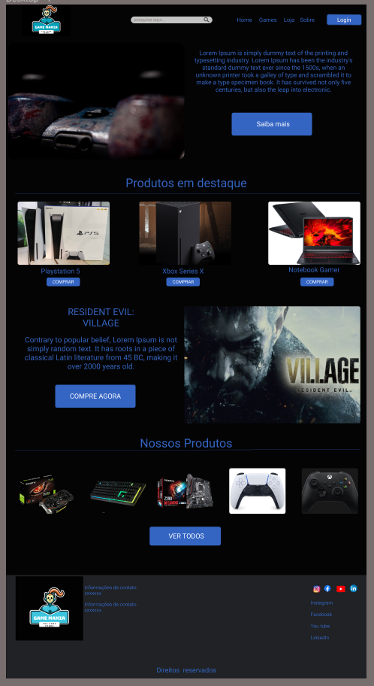
Protótipo Desktop
*Estilo minimalista e sutil
E cores specificas pelo cliente.
*Opção de login
*Barra de pesquisa para facilitar procura de item especificos
*

Slide 5
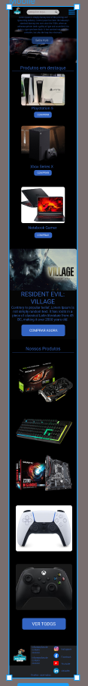
Protótipo Mobile
Modelo mobile ficou bem fiel ao desktop, sem oerca de funcionalidade.
Apenas o menu oculto oculto , proporcionando um melhor design.
Caracteristica minimalista e direta ao ponto.

Slide 6
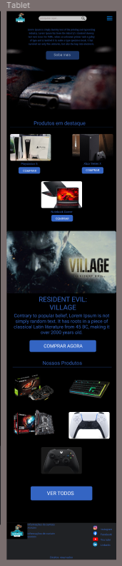
Protótipo Tablet
Projeto para resolução "Tablet"
Ficou praticamente o mesmo do "desktop", atendendo as solicitações do cliente.
*A unica mudança foi o menu e login que ficaram ocultos para melhor visualização.

Slide 7
Conclusão
O projeto atende todas as exigências e necessidades feitas pelo cliente, tanto na peleta cores escolhida por ele, e estilo remetendo a identidade de seu négocio.
Aplicamos da melhor forma os conceitos de UX e UI, trazendo uma interface simples, de fácil entendimento para qualquer usuário, com botões bem visiveis, para uma experiência simples e direta com um estilo minimalista sem poluição e confusão na interface do cliente.
Elisberto Alves Pereira Junior – SENAI – Full Stack – Turma 03

